Slide 1
Тема занятия:
Изучение ассортимента, особенности продажи рыбы свежей, охлажденной, соленой, вяленой, сушеной, копченой, замороженной. Изучение признаков качества, консультация о пищевой ценности, вкусовых особенностях и свойствах товаров. Условия хранения, дефекты возникающие в процессе хранения, сроки реализации, маркировка, упаковка.
Мастер п/о Осипенко Л.Ю.

Slide 2
ЦЕЛИ ЗАНЯТИЯ:
ОБРАЗОВАТЕЛЬНАЯ:
-ознакомить обучающихся с ассортиментом рыбы, с особенностями продажи, условиями хранения, дефектами, сроками реализации, маркировкой, упаковкой.
ВОСПИТАТЕЛЬНАЯ:
-прививать интерес к избранной профессии, воспитывать у обучающихся строгое выполнение правил охраны труда, санитарии и гигиены. Воспитать у обучающихся чувство аккуратности в работе
РАЗВИВАЮЩАЯ:
-развивать мыслительную и познавательную деятельность на занятиях
МЕТОДИЧЕСКАЯ:
-показать эффективность методов и приемов работы мастера производственного обучения, позволяющих активизировать познавательную и мыслительную деятельность.

Slide 3
АКТУАЛИЗАЦИЯ ОПОРНЫХ ЗНАНИЙ
Как классифицируют рыбу семейства промысловых?
Какие требования предъявляются к качеству живой рыбы?
Чем отличается сушеная рыба от вяленой?
Что такое пресервы?
Каких видов копчения вырабатывают рыбу?
Как делят рыбу в зависимости от длины и массы?

Slide 4
Классификация рыбы
Семейства промысловых рыб
Живая рыба
Охлажденная рыба
Мороженая рыба
Соленая рыба
Сушеная рыба
Вяленая рыба
Копченая рыба
Рыбные консервы
Пресервы

Slide 5
Строение тела рыбы

Slide 6
Семейства промысловых рыб
Семейство осетровых (осетр,белуга,севрюга,калуга,стерлядь,шип)
Семейство лососевых
(красномясные-семга,кета.горбуша,чавыча,белорыбица, сиг, форель, ижуч; беломясные- нельма )
Семейство карповых
(карп, лещ, плотва, вобла, сазан,толстолобик)
Семейство окуневых
(окунь, судак)
Семейство тресковых
(треска. пикша,навага, минтай, путассу)
Семейство сельдевых
(сельдь, тюлька, килька, сардины, салака, сардины)
Семейство скумбриевых
(скумбрия-азово-черноморская, обыкновенная, курильская, атлантическая)
Семейство ставридовых
(ставрида- азово-черноморская. океаническая)

Slide 7
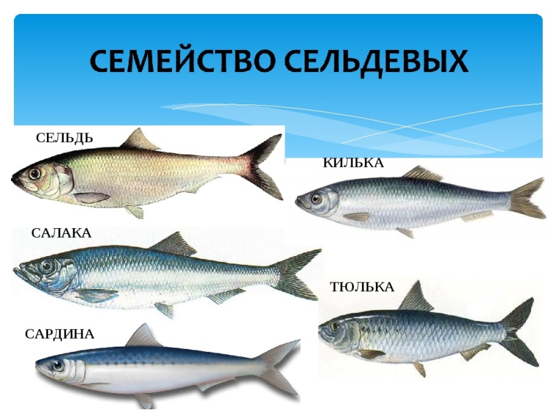
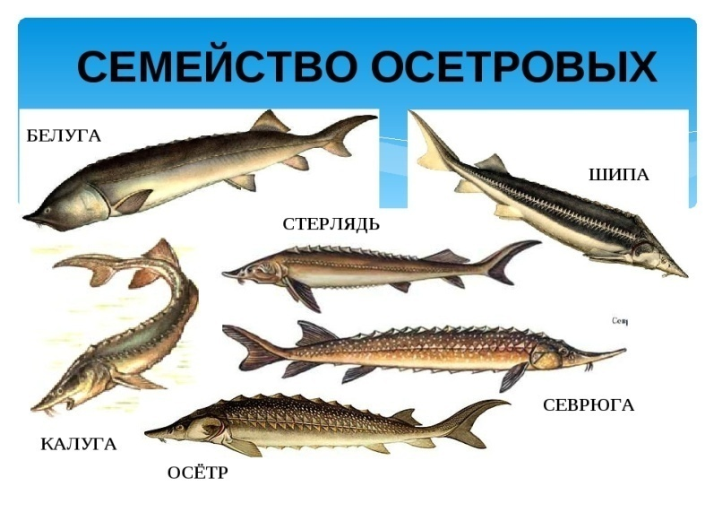
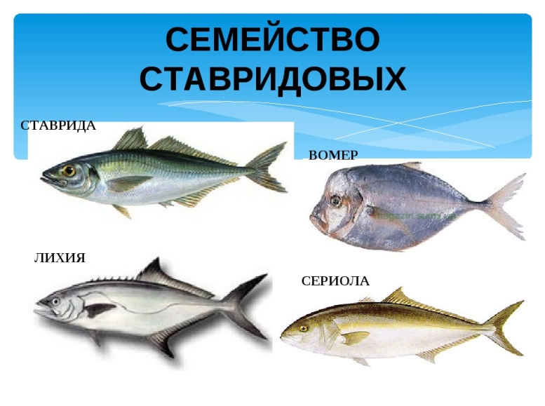
СЕМЕЙСТВА РЫБ

Slide 8
Пищевая ценность рыбы
Белки – от 8-23%
Жиры- 0,5%-30,3%
Углеводы-0,05% в виде животного крахмала
Минеральные вещества около 2%
Витамины
Вода- 57,6 до 82,1%

Slide 9
Технология продажи рыбных товаров.
1.Живую, свежую, мороженую и соленую рыбу отпускают покупателям чистым весом.
2. Перед взвешиванием рыбу показывают покупателю.
Живую рыбу показывают с помощью сачка
При показе сельдей, килек пользуются вилками, щипцами.
3. Довески при отпуске развесного товара должны составлять не более 10% общего веса покупки, они должны соответствовать сорту и качеству данного товара.
4. Стоимость товара определяется по массе товара, указанной на маркировке.
5. Рыбные товары, поступившие в вакуум-упаковке не взвешивают.
6.Запрещается продажа ломаной и раздавленной рыбы,
держать за прилавком соленые и маринованные сельди в тузлуке, в транспортных бочках.
.

Slide 10
Составляющие определения качества рыбной продукции
Общий внешний вид продукта (чистый, без следов крови на жабрах, без водорослей на рыбе и т.д.)
Ранения
Потемнение и потускнение
Срывы кожи
Кровоподтёки
Окисление жира
Плесневение
Окисление жира
Степень блеска чешуи, сбитость чешуи
Насыщенность цвета
Целостность, отсутствие повреждений (особенно при покупке целой рыбы)
Запах продукта (посторонние, старые, кисловатый запах в жабрах)
Поверхность кусочков рыбы (отсутствие заветренности, слизкости и т.д.)

Slide 11
Хранение рыбных товаров
- В охлаждаемых помещениях (холодильных камерах) при поддержании температурного и влажностного режимов - На подтоварники, стеллажи, поддоны, рейки.
- В ящики, картонные коробки, в штабели маркировкой к проходу.
- Бочки укладывают в штабели в 2-3 яруса.
-Тюк и мешки кладут в штабеля плашмя.

Slide 12
Дефекты рыбы
Дефекты запаха: Посторонние запахи, старые запахи, кисловатый запах в жабрах
Внешнего вида: · Сбитость чешуи, ранения, потемнение и потускнение, срывы кожи, Кровоподтёки, Окисление жира, Плесневение, Окисление жира
Консистенция · Ослабевшая, Дряблая, · Бесструктурная, Недомороженность
Механические повреждения: Побитость, с колотыми ранами, с порезами, неправильно разделанная рыба, с оторванной или надорванной головой

Slide 13
Размещение рыбных товаров в магазине
- в зоне обслуживания по видам, группам, сортам, потребительским комплексом.
-ближе к зоне, где выполняются подготовительные операции.
- товары, требующие длительного ознакомления с ними покупателей, располагают в глубине торгового зала, чтобы не создавались помехи движению покупательских потоков.

Slide 14
Продажа рыбы

Slide 15
Оформление витрины

Slide 16
Хранение рыбных товаров
- в охлаждаемых помещениях (холодильных камерах с различными системами охлаждения)
- укладывают на подтоварники, стеллажи, поддоны, рейки, в ящики или картонные коробки в штабели маркировкой к проходу.
- бочки с рыбой укладывают в штабели в 2-3 яруса горизонтально верхним дном в сторону прохода или рядами бочек.
-тюк и мешки кладут в штабеля плашмя.
Запрещается: совместное хранение свежемороженной рыбы с рыбными, колбасными и кулинарными изделиями. - укладка рыбных товаров непосредственно на пол

Slide 17
Маркировка на крышках металлических банок
Наносится методом выштамповывания условных обозначений в три ряда:
05 число,
10 - месяц,
2020 - год; 05 10 2020
137 - ассортиментный знак 137 157
157 - номер завода) 1 Р
1 - номер смены
Р - индекс промышленности

Slide 18
Домашнее задание
Ответить на вопросы:
1. Определите возможность использования в пищу живой рыбы, имеющей следующие показатели качества:
а) естественная окраска обесцвечена, движения вялые, плавает в основном на боку или лежит на дне;
б) механические повреждения, с тусклой чешуей, мутными глазами, запахом нефтепродуктов.
2. Составить кроссворд:
- Икра рыб

